Slide 1
Representatividade adequada, amicus curiae e audiências públicas
ENFAM – 2º Curso Nacional
O Juiz e os Desafios do Processo Coletivo
Brasília, DF, 15 de agosto de 2019
Cassio Scarpinella Bueno
www.scarpinellabueno.com
www.facebook.com/cassioscarpinellabueno

Slide 2
Origens do amicus curiae
Origem nos direitos inglês e norte-americano
Função de auxiliar os magistrados na identificação de precedentes e de sua aplicação ao caso concreto
Há quem sustente que o amicus curiae no direito norte-americano desenvolva atividade similar ao do lobista (“advocacy”) perante o Poder Judiciário por desempenhar papel de pressão social, tão importante em democracias representativas

Slide 3
No Brasil (1)
CVM: art. 31, Lei n. 6.385/1976
INPI: arts. 57, 118 e 175, Lei n. 9.279/1996
CADE: art. 118, Lei n. 12.529/2011
OAB: Art. 49, Lei n. 8.906/1994
Pessoas jurídicas de direito público: art. 5º, Lei n. 9.469/1997

Slide 4
No Brasil (2)
Controle de constitucionalidade: Art. 7º, § 2º, Lei n. 9.868/1999
Incidente de inconstitucionalidade: art. 482, §§ 1º a 3º, CPC
Uniformização de jurisprudência - Juizados Especiais Federais: art. 14, § 7º, Lei n. 10.259/2001
Art. 19, § 4º, Lei n. 12.153/2009
Edição, revisão e cancelamento de Súmula do STF: Art. 3º, § 2º, Lei n. 11.417/2006
Repercussão geral do RE: Art. 543-A, § 7º, CPC 1973
Recurso Especial repetitivo: Art. 543-C, § 3º, CPC 1973

Slide 5
Na atualidade
O papel do art. 138 do CPC:
Generalização do instituto
Concretização do contraditório
A “representatividade adequada”
Legitimação das decisões por duplo aspecto:
Tessitura aberta do texto jurídico e necessidade de sua interpretação também diante de sua compreensão em múltiplos aspectos: social, econômico, político, religioso etc.
Nunca a compreensão pessoal do magistrado
Efeitos “vinculantes” (ou similares)
Amicus curiae como sujeito processual apto a desempenhar tal papel: O “interesse institucional”.

Slide 6
Quem pode ser amicus curiae ?
Interesse institucional
Direitos X interesses
“Processo individual” X “processo coletivo”
Representatividade adequada
Especificidade do tema objeto da demanda
Repercussão social da controvérsia
Um “fiscal setorizado da ordem jurídica”
Ministério Público: custos iuris
Ordem dos Advogados do Brasil
Defensoria Pública: custos vulnerabilis
Terceiro setor/ONGs/Associações/Sindicatos

Slide 7
Como pode atuar o amicus curiae ?
Dinâmica da intervenção (art. 138 §§ 1º a 3º)
Prazo
Não altera a competência
Não tem legitimidade recursal (salvo ED e IRDR)
Intepretação ampliativa (?)
Recorribilidade da decisão que defere X indefere a intervenção
Fixação judicial do papel do Amicus
Audiências públicas
Peticionamento
Negócios processuais e amicus curiae

Slide 8
Amicus curiae e os indexadores jurisprudenciais
O que merece ser compreendido por “indexadores jurisprudenciais”(?)
Os arts. 926 a 928 do CPC
Considerações à luz do “modelo constitucional”
Necessidade de viabilizar a participação na formação dos indexadores jurisprudenciais (direito jurisprudencial)
Insuficiência da regulação do CPC. O art. 8º da EC 45/2001
Audiências públicas como locus adequado, mas não necessário.
Indispensável equilíbrio de forças na oitiva de amici curiae
Qualidade da motivação e amicus curiae
Necessária interpretação ampliativa dos §§ 1º e 3º do 138:
Amicus curiae tem legitimidade para recorrer em prol do interesse que justifica a sua intervenção (art. 996 par. ún)

Slide 9
Polemizando
Nulidade dos indexadores jurisprudenciais formados sem devido processo em contraditório com amicus curiae ?
A vinculação a uma dada solução jurídica não depende de “devido processo legal” ?
Toda a construção do processo coletivo não pressupõe “representatividade adequada” em função daquela exigência constitucional ?
Tão importante quanto estudar os efeitos (as consequências) dos indexadores jurisprudenciais é também analisar o modo (o processo/procedimento) de sua produção

Slide 10
Em suma
A necessária e a adequada interpretação da norma jurídica
Conflitos democráticos/conflitos políticos
Transferência do locus destas discussões
Audiências públicas
Paridade de armas
Segurança jurídica e previsibilidade
Celeridade Eficiência do sistema processual
Eficiência do próprio direito material

Slide 11
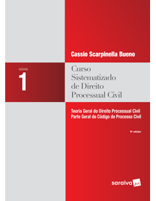
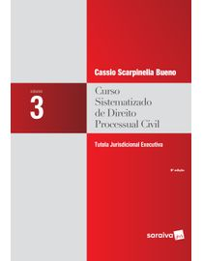
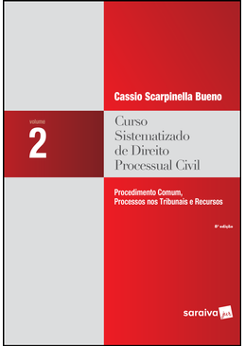
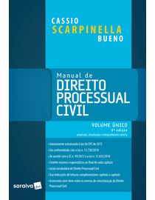
Muito obrigado !!!!
www.scarpinellabueno.com
www.facebook.com/cassioscarpinellabueno

